Slide 1
宇宙磁気流体
プラズマシミュレーション
早稲田大学 山田研究室 M1
堀 雄介

Slide 2
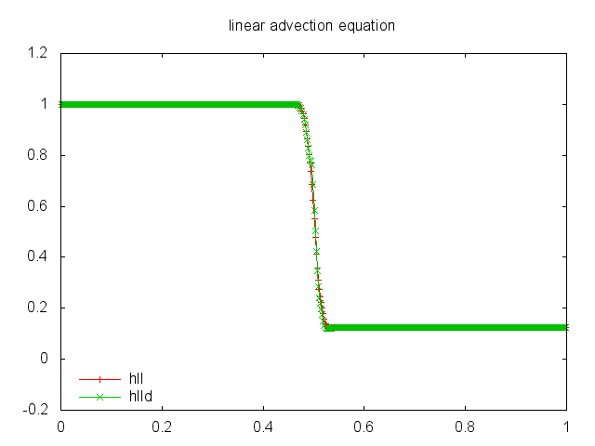
衝撃波管問題 HLL vs. HLLD

Slide 3
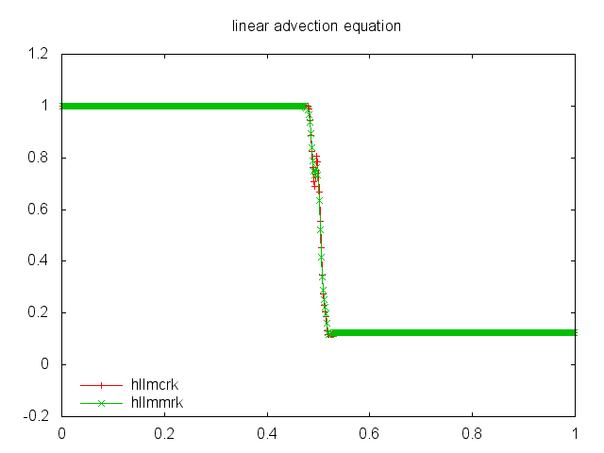
MinMod vs. Monotonized Central

Slide 4
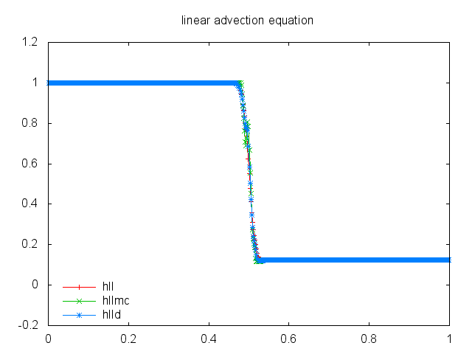
2次精度化 HLLD vs. ２次精度

Slide 5
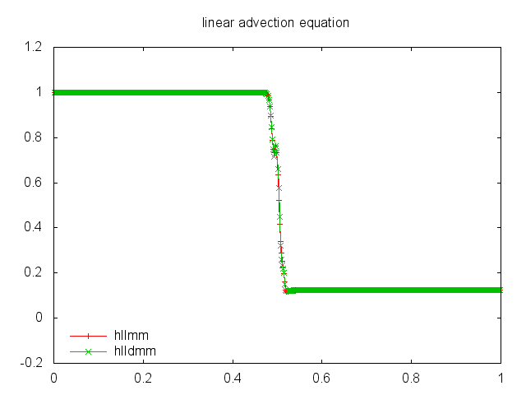
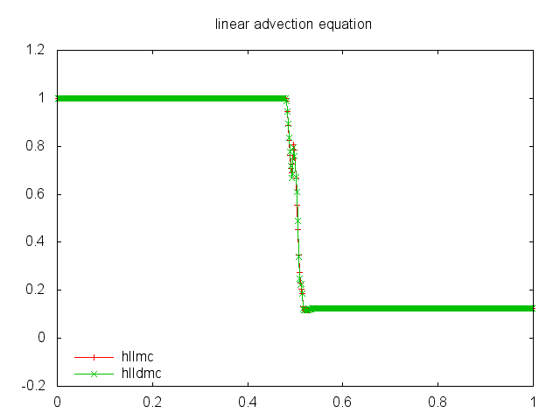
２次精度化 HLL vs. HLLD

